Slide 1
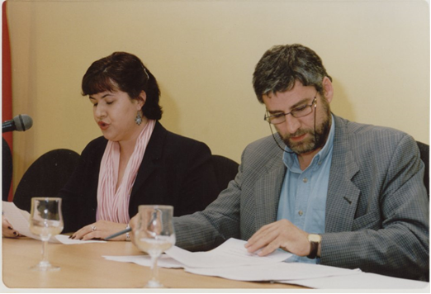
17 de Junio de2002 - Conferenciante: Fran Sevilla
Conferencia:
“El compromiso del corresponsal de guerra”

Slide 2
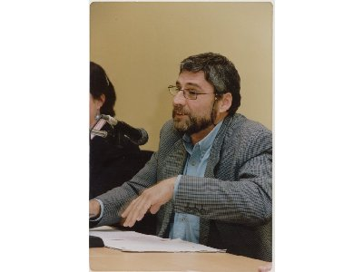

Slide 3
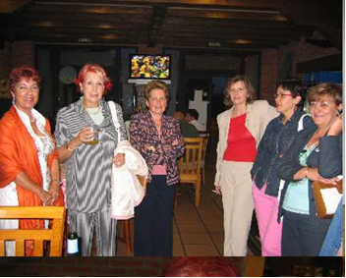
22 de Junio de 2006 - Conferenciante: Rosa María Calaf
Corresponsal de T. V. E. desde 1970

Slide 5
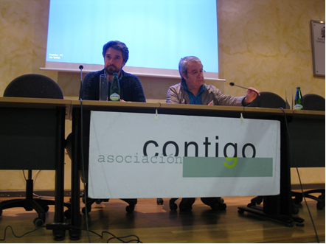
1 de Diciembre de 2014 - Conferenciante: Carlos Franganillo
Conferencia.
“Ucrania: Frontera entre dos bloques”

Slide 6
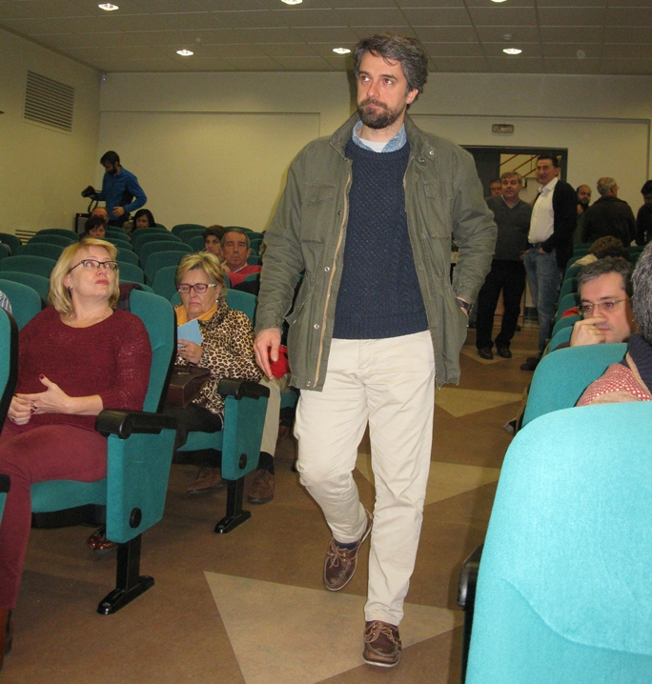

Slide 7
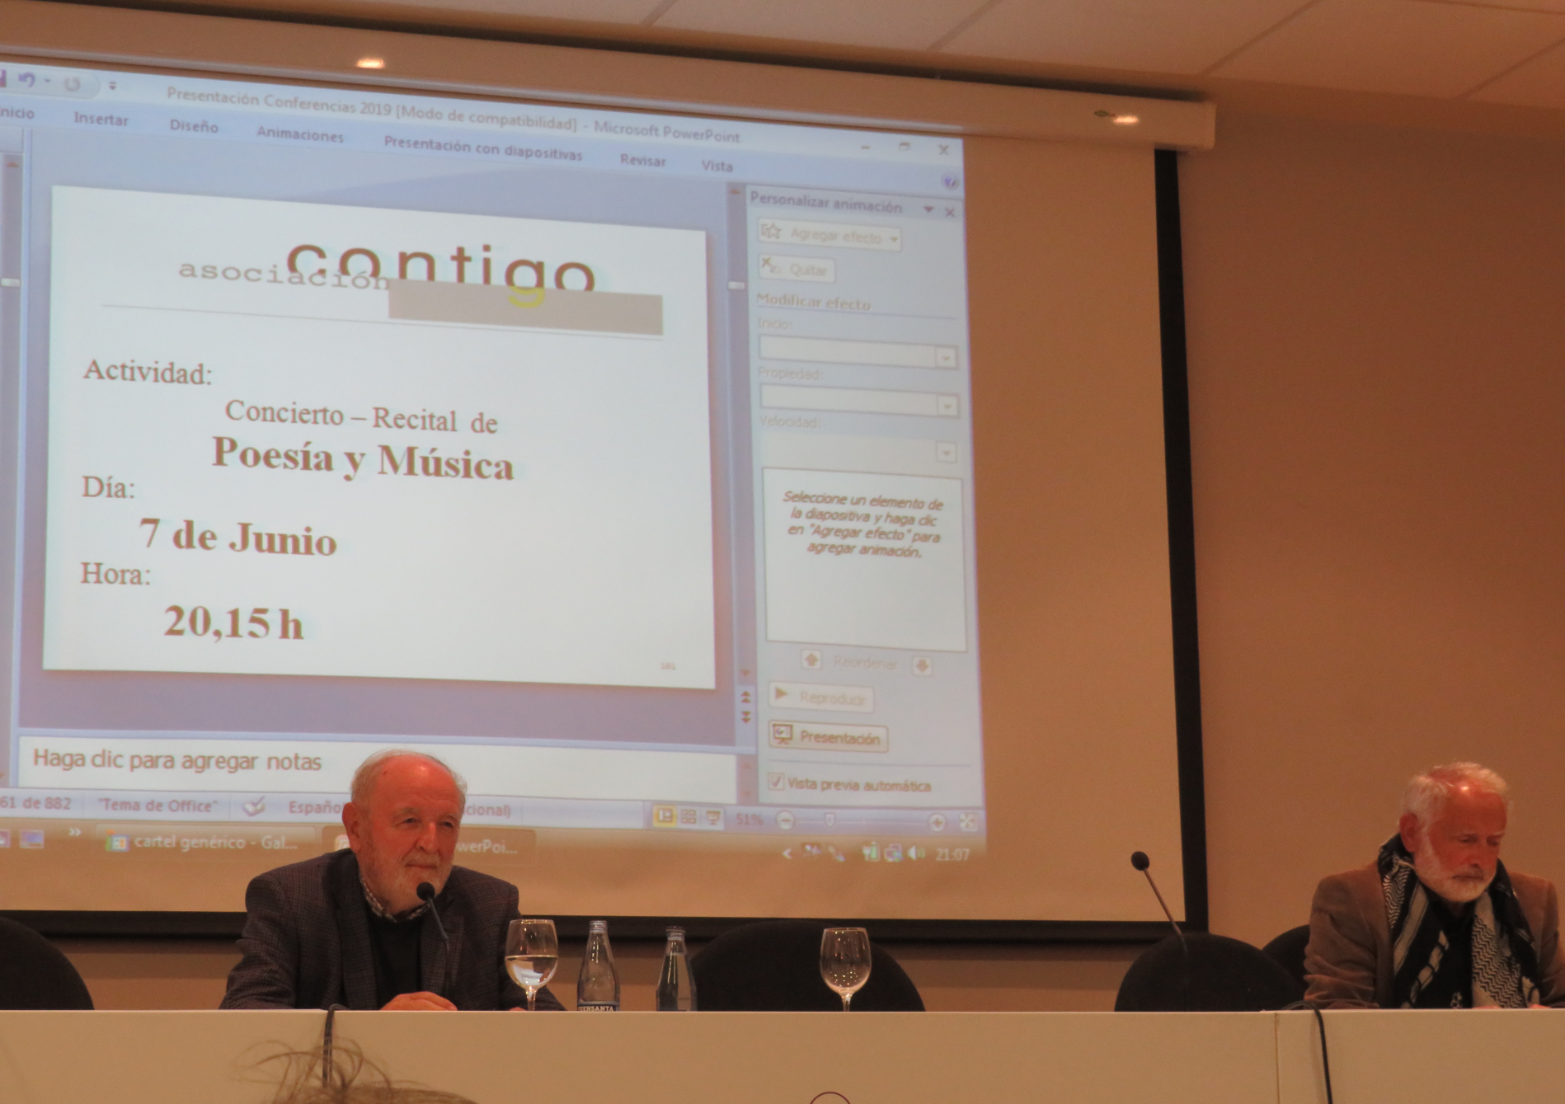
9 de Mayo de 2019 - Conferenciante: Diego Carcedo
Conferencia:
“Cincuenta años en busca de la noticia”

Slide 8
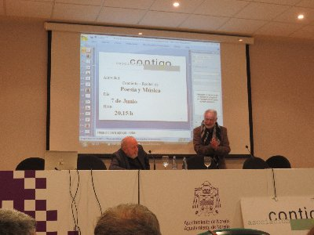

Slide 9
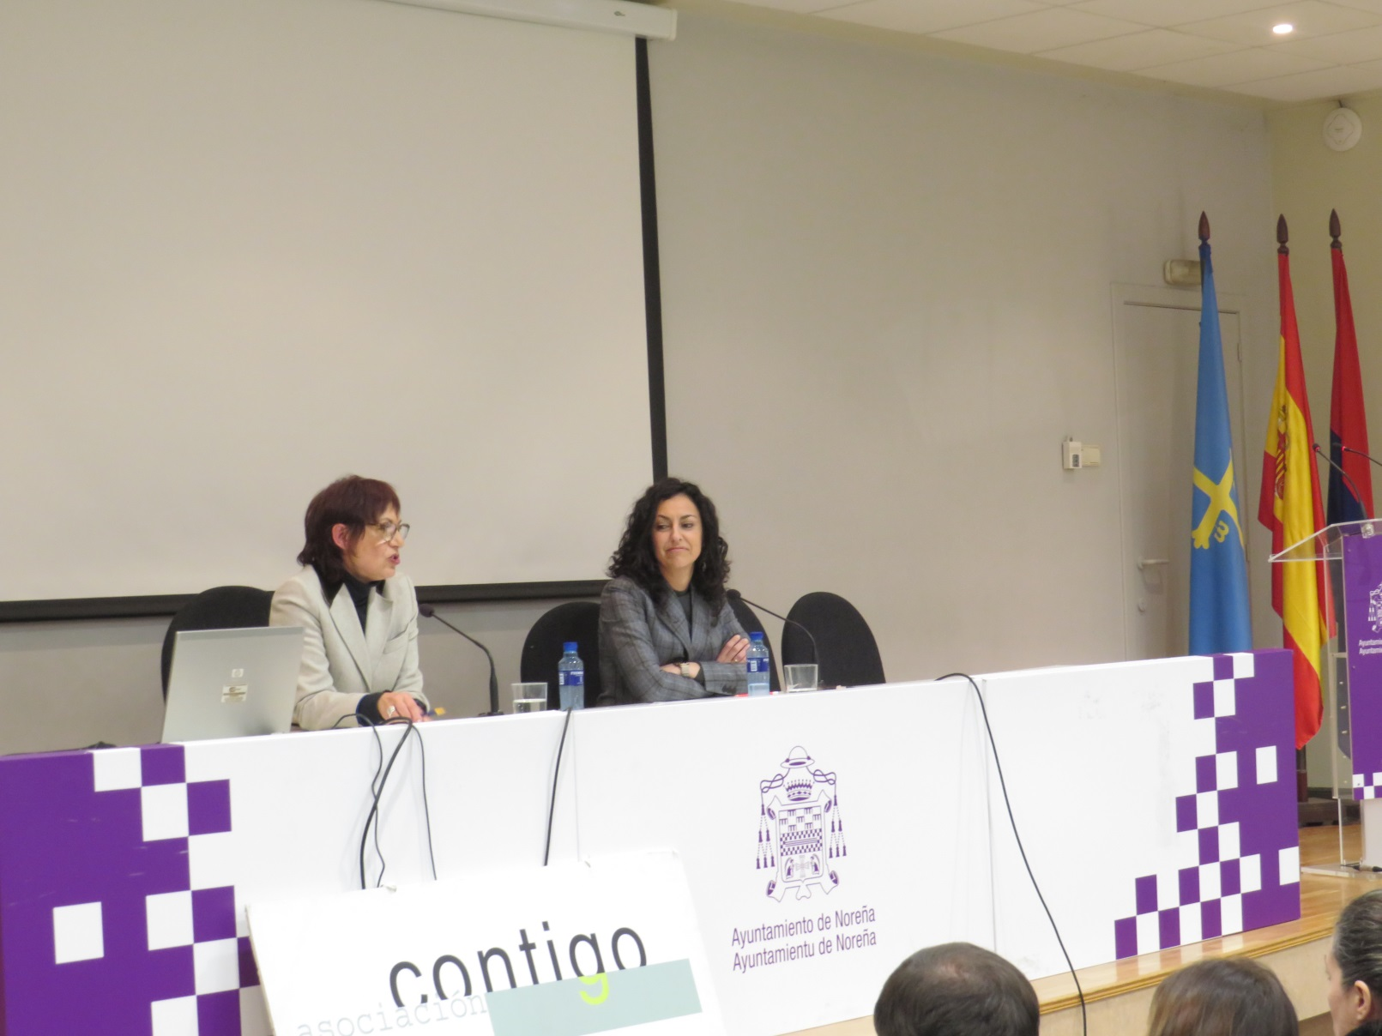
Hoy: 9 de Febrero de 2023
Conferenciante: Anna Bosch
Conferencia:
“Visión actual de una corresponsal”

